Slide 1
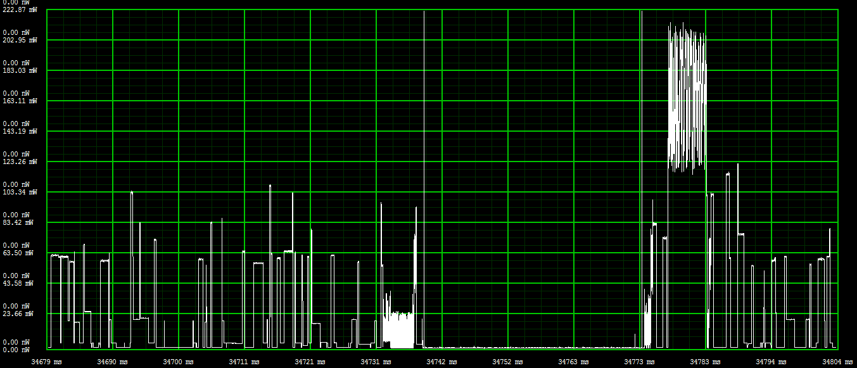
Sendemodus
Empfangsmodus
Empfangsmodus
Ruhemodus 34ms

